Slide 1
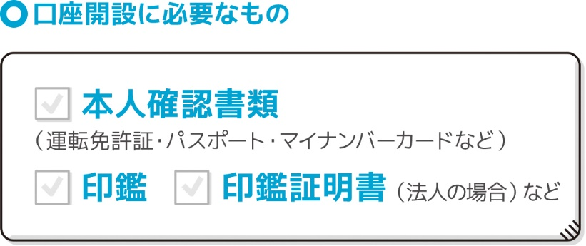
銀行口座の開設方法
口座を開設したい銀行に必要な書類などを提出して申し込みます。窓口で申し込んだ場合、必要な書類がそろっていれば、最短でその当日に口座が開設できます。
そのほかにも、インターネットやアプリなどで申し込み、必要な書類などを郵送でやり取りする開設方法もあります。
※銀行や開設の方法によって必要なものは異なります。本人確認書類は複数必要な場合もあります。

